Slide 1
Grafikkrapport NMBU

Slide 2
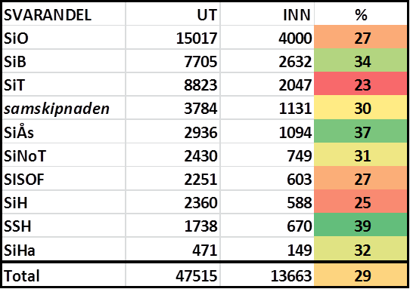
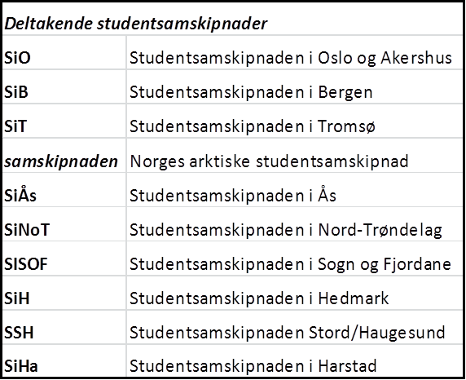
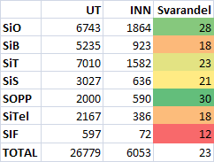
Formål: kartlegging av helse og trivsel blant norske studenter.
Denne undersøkelsen er en oppfølging av SHoT 2010. Undersøkelsen i 2014 dekker i all hovedsak samme temaer, men omfatter langt flere studenter og samskipnader/læresteder.
Det er tidligere gjennomført lignende undersøkelser på Universitetet i Oslo i 2003 og 2005 (HELT). SiT har gjennomført tilsvarende undersøkelser blant norske studenter i 2004 og 2007, samt blant internasjonale studenter i 2009 (HoT).
Målgruppen er heltidsstudenter med norsk statsborgerskap som er under 35 år, på læresteder tilknyttet 10 samskipnader. Disse representerer 71% av alle studenter på norske universitet og høyskoler.
Datainnsamlingen ble gjennomført på internett i perioden fra 24. februar til 27. mars 2014.
Resultatene er rapportert i en tabellrapport med kommentarer, og i tilleggsrapporter med grafikk til samskipnadene og lærestedene.
Spørreskjemaet er vedlagt.
SHOT 2014
Svarandel SHoT 2010

Slide 3
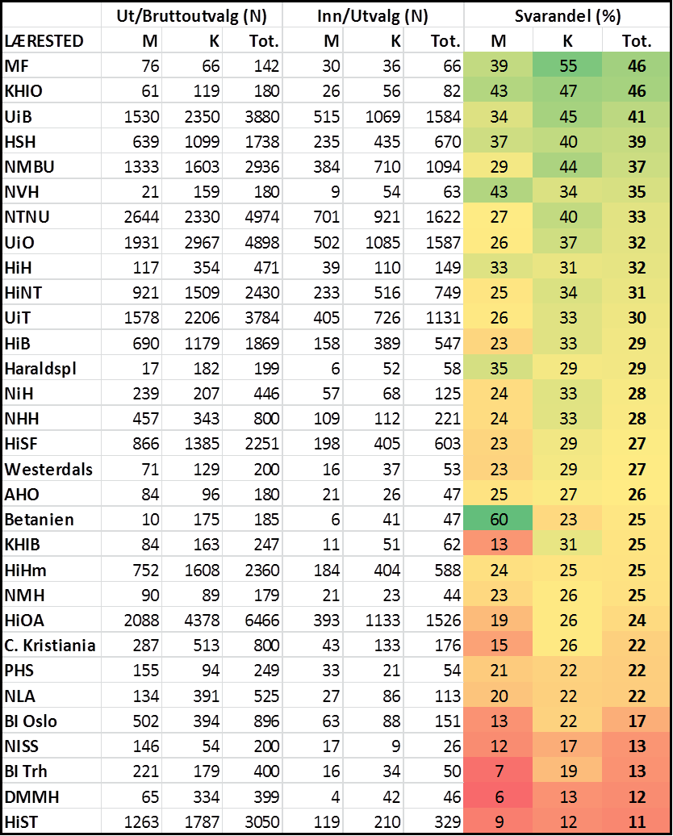

Slide 4
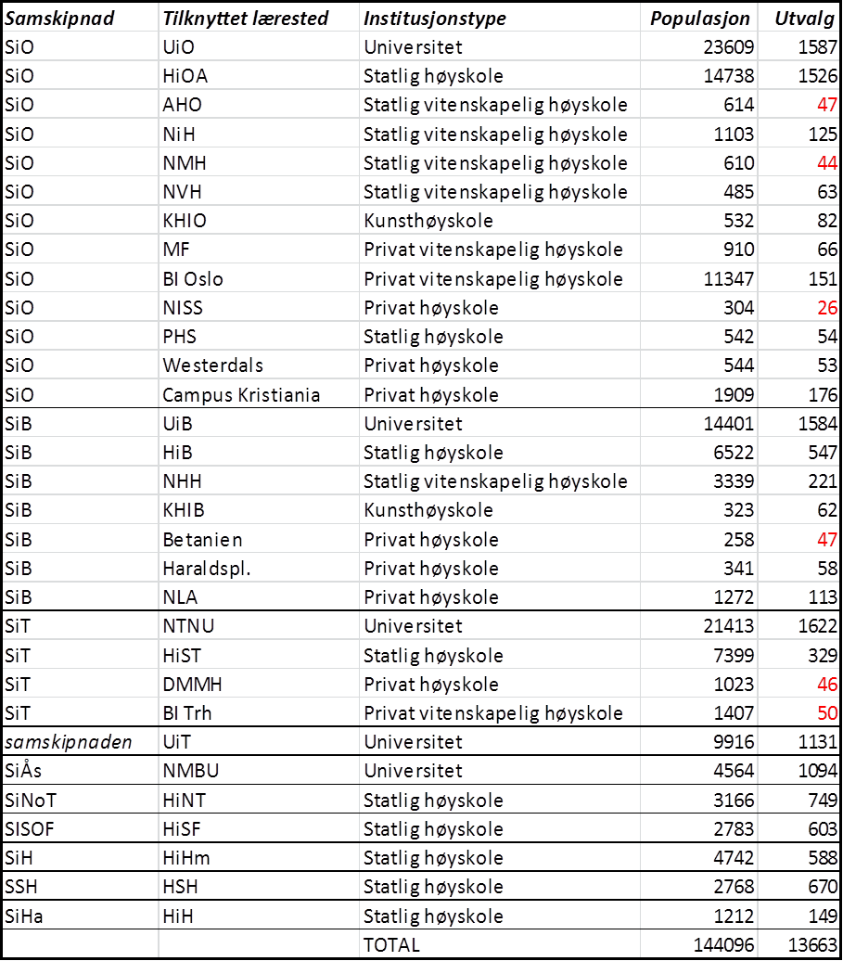
I hovedrapporten fra undersøkelsen er UiO og HiOA presentert for seg, mens de andre lærestedene er slått sammen i ‘Rest SiO’.
Tilsvarende er andre læresteder tilknyttet SiB enn UiB og HiB slått sammen i ‘Rest SiB’.
DMMH og BI er slått sammen i ‘Rest SiT’.
Denne grafikkrapporten viser hovedresultater for NMBU brutt ned på fakultet.

Slide 5
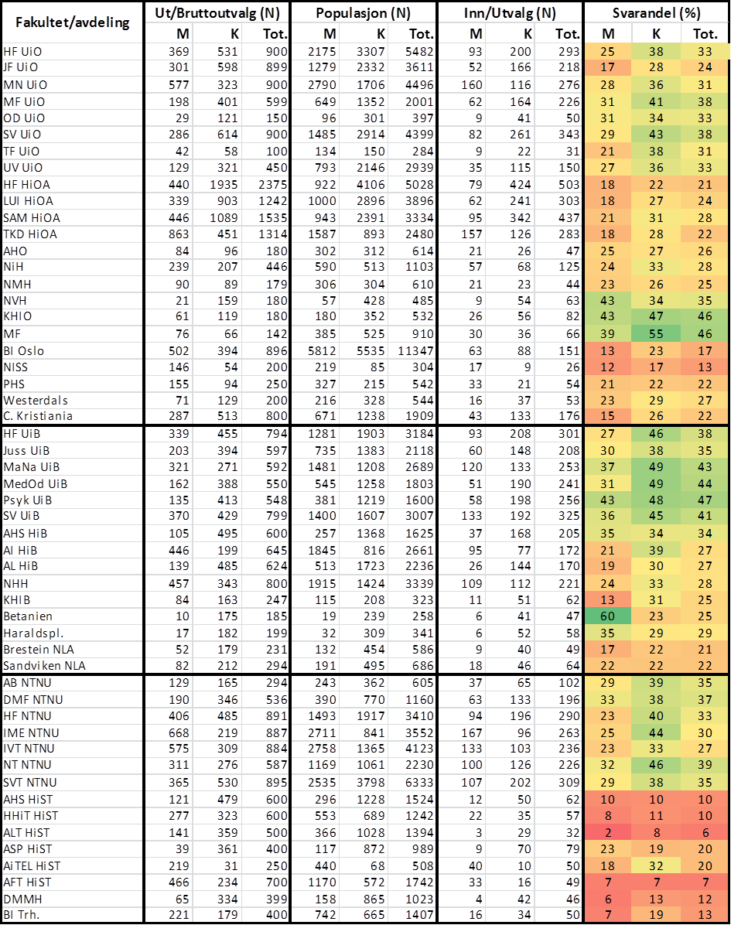

Slide 6
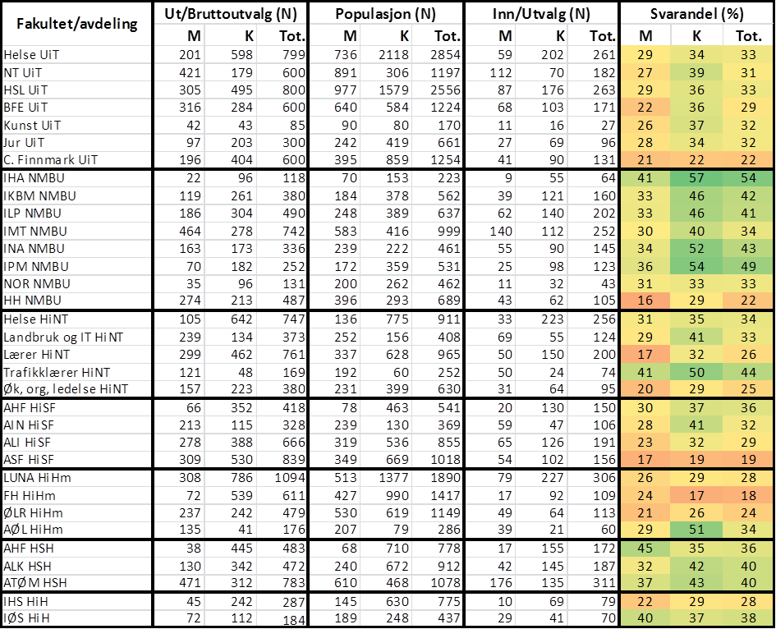

Slide 7
Tilfredshet med studiebyen totalt (%)
Hvor fornøyd er du med byen du studerer i når det gjelder ...?

Slide 8
Tilfredshet med forhold i studiebyen (skalagj.snitt 0-100)
Hvor fornøyd er du med byen du studerer i når det gjelder ...?
Tilfredshet med studiebyen. Gj.snitt 0 - 100. | NMBU | IHA NMBU | IKBM NMBU | ILP NMBU | IMT NMBU | INA NMBU | IPM NMBU | NOR NMBU | HH NMBU
Kulturtilbudet | 61 | 66 | 62 | 56 | 62 | 61 | 60 | 57 | 62
Kollektivtilbudet | 51 | 57 | 48 | 44 | 51 | 53 | 52 | 61 | 49
Utelivstilbudet | 60 | 63 | 62 | 55 | 63 | 62 | 63 | 55 | 57
Studentmiljøet | 84 | 84 | 85 | 85 | 88 | 84 | 83 | 78 | 80
Boligtilbudet | 65 | 61 | 69 | 63 | 68 | 63 | 66 | 62 | 64
Studiebyen totalt | 73 | 73 | 75 | 71 | 76 | 74 | 73 | 72 | 71

Slide 9
Deltakelse i fadderordning som ny student (%)
Deltok du i fadderordning eller lignende på ditt nåværende studieprogram da du var ny student?

Slide 10
Opplevelse av fadderordningen (poeng 0 - 100)
Hvordan opplevde du fadderordningen (eller lignende) når det gjelder .......? (Base: de som deltok helt eller delvis)
 | De sosiale arrangementene | Muligheten til å bli kjent med nye studenter | Informasjonen du fikk om lærestedet | Omfanget av alkohol/rus ifm. fadderordningen | Fadderordningen totalt sett
NMBU | 77 | 80 | 70 | 67 | 74
IHA NMBU | 71 | 74 | 60 | 58 | 69
IKBM NMBU | 78 | 83 | 72 | 65 | 76
ILP NMBU | 77 | 80 | 71 | 72 | 75
IMT NMBU | 79 | 82 | 69 | 65 | 75
INA NMBU | 76 | 83 | 71 | 70 | 75
IPM NMBU | 73 | 78 | 71 | 60 | 72
NOR NMBU | 73 | 76 | 71 | 67 | 72
HH NMBU | 78 | 77 | 68 | 72 | 75

Slide 11
Fornøyd med mottakelse på studieprogram? (%)
11

Slide 12
Deltakelse i frivillig studentengasjement (%)
Har du et frivillig studentengasjement (for eksempel idrettslag, studentersamfund, studentpolitikk, linjeforeninger etc.)?

Slide 13
Oppfatning av studiet som meningsfullt (%)
I hvilken grad opplever du studiet du går på som meningsfullt?

Slide 14
Forhold som kan oppleves å påvirke studiet negativt (% ofte)
I hvilken grad opplever du at forholdene nedenfor påvirker ditt studie NEGATIVT?
 | NMBU | Mann | Kvinne | IHA NMBU | IKBM NMBU | ILP NMBU | IMT NMBU | INA NMBU | IPM NMBU | NOR NMBU | HH NMBU
Arbeidspresset på studiet - ofte | 12 | 10 | 14 | 5 | 11 | 13 | 12 | 14 | 15 | 17 | 7
Press fra foreldre eller annen slekt om at du skal gjøre det bra - ofte | 6 | 5 | 6 | 7 | 5 | 4 | 6 | 6 | 9 | 4 | 5
Press fra medstudenter om at du skal gjøre det bra - ofte | 4 | 2 | 5 | 4 | 4 | 5 | 3 | 3 | 3 | 2 | 5
Konsentrasjonsproblemer ift studiene eller undervisningen - ofte | 20 | 17 | 22 | 26 | 23 | 20 | 15 | 24 | 25 | 20 | 15
Problemer med å forstå forelesere eller undervisningen - ofte | 5 | 3 | 6 | 6 | 5 | 6 | 5 | 4 | 3 | 6 | 3
Uklare forventninger til deg som student - ofte | 8 | 8 | 9 | 7 | 8 | 11 | 6 | 10 | 13 | 15 | 3
Mobbing fra medstudenter - ofte | 0.2 | 0.2 | 0.1 | 0.0 | 0.0 | 0.0 | 0.0 | 1.5 | 0.0 | 0.0 | 0.0
Mobbing fra ansatte på studiestedet - ofte | 0.1 | 0.2 | 0.0 | 0.0 | 0.0 | 0.0 | 0.0 | 0.9 | 0.0 | 0.0 | 0.0

Slide 15
Studieprogresjon (%)
Følger du normert studieprogresjon (30 studiepoeng på et halvt år) på studieprogrammet du tar nå?
Tidligere/hittil i studiet
I inneværende semester

Slide 16
Andel sosialt ensomme (%)
Andel emosjonelt ensomme (%)
Studentene ble bedt om å vurdere i hvilken grad utsagn stemte overens med deres ensomhetserfaringer på en 5-punkt Likert-skala fra ’aldri (1)’ til ’veldig ofte (5)’. Utsagnene er dels negativt betont og dels positivt. Se q48 i spørreskjemaet. Etter at skalaene på negative utsagn er snudd i ettertid er skalaen konstruert slik at jo høyere skåre, jo mindre ensomhetsfølelse er rapportert. Hvert av ensomhetsmålene kan dermed ha en verdi mellom 5 og 25. For å gi målet mening ut over det relative knyttet til sammenligning av gjennomsnittstall, besluttet vi å sette et kuttpunkt ved 12,5 poeng, slik at alle som har en lavere verdi ble definert som ensomme på hvert av de to målene. Dette betyr at de har et gjennomsnitt som ligger mellom ’sjelden’ og ’av og til’ på positive utsagn, og mellom ’av og til’ og ’ofte’ på negative utsagn på skalaene.

Slide 17
Egenrapportert studiemestring (%)
For å måle studiemestring tok vi utgangspunkt i en norsk utgave av ’General Self-Efficacy Scale’ (Jerusalem & Schwartzer, 1992). Begrepet ’self-efficacy’ er hentet fra sosial læringsteori og er utviklet av Bandura (1977). ’Self-efficacy’ refererer til en persons tro på eller tillit til egen evne til å håndtere stress og møte ulike utfordringer. Enkelt sagt kan det sies å være en form for ’mestringstro’. Vi har formulert skalaen studiespesifikt, altså direkte mot opplevelsen av mestring på studiet. Skalaen består av 10 positivt ledete utsagn med en 4-punktsskala fra ’Helt galt (1)’ til ’Helt riktig (4)’. Snittskåren indikerer grad av mestring. Vi har definert en snittskår <= 2,5 som lav mestring, snitt > 2,5 & < 3,5 som middels mestring og et snitt >= 3,5 som høy mestring. Se q50 i spørreskjemaet.

Slide 18
Tid brukt på studiet (gjennomsnitt antall timer)
Hvor mange timer brukte du anslagsvis på studiene i løpet av FORRIGE UKE?

Slide 19
Stryk (%)
Har du strøket til eksamen etter at du begynte på høgskole/universitet?

Slide 20
Eksamensangst (%)
Har du eksamensangst?

Slide 21
Redsel for muntlige fremlegg (%)
Er du redd for muntlige fremlegg eller å ta ordet i faglige sammenhenger?

Slide 22
Bruk av prestasjonsfremmende medikament på studiet (% - forkortet skala)
Har du i løpet av studietiden brukt legemidler enten for å øke konsentrasjonsevnen, våkenhet og heve energinivået, eller for å roe deg ned før eksamener/presentasjoner?

Slide 23
Trivsel med boforholdene (poeng 0 - 100)
Hvor godt trives du med boligsituasjonen?

Slide 24
Livskvalitet (%)
Livskvalitet ble målt med den norske versjonen av ’The Satisfaction with Life Scale’. Denne består av 5 påstander hvor studenten rangerer sin generelle tilfredshet med livet på en 7-punkts skala som går fra ’Stemmer dårlig (1)’ til ’Stemmer perfekt (7)’. Det som måles er studentens vurdering av egen livskvalitet ut fra ens egne kriterier. Se Q49 i spørreskjemaet. Vi har benyttet de samme kuttverdiene som Diener (1985) for intervallene: 5-9: Svært dårlig, 10-14: Dårlig, 15-19: Litt under middels, 20-24: Middels, 25-29: God, 30-35: Svært god.

Slide 25
Psykiske symptomplager (HSCL) (%)
HSCL-25 (Hopkins Symptom Check-List, Derogatis m.fl., 1974) måler egenrapporterte psykiske symptomplager to siste ukene. Verktøyet omfatter 25 spørsmål om ulike symptomer eller plager. Hvert spørsmål skåres med verdier fra 1 (ikke plaget) til 4 (svært mye plaget) i løpet av de to siste ukene. Se Q31 i spørreskjemaet. En gjennomsnittsskår over 1,75 brukes tradisjonelt som grenseverdi for det som anses som alvorlige psykiske plager.
Her benytter vi imidlertid en tredeling av de gjennomsnittlige belastningsskårene. Dette for å nyansere det presenterte symptombildet. Studentene som skårer over 1,75 faller i en gruppe der man regner med at de har opplevd psykisk symptomer de to siste ukene i en belastende grad, men som kan være av forbigående art. Hos de som skårer over 2,00 i gjennomsnitt er symptomene som regel mer alvorlige og stabile.
I tillegg har vi skilt ut de som har mange symptomplager, dvs. plages en god del – eller svært mye av minst 13 av de 25 symptomene. Dette gir et meget konservativt estimat.

Slide 26
Vurdering av egen fysiske helse (%)
Hvordan vurderer du din egen fysiske helse i sin alminnelighet? Vil du si at den er ...

Slide 27
Varig skade, sykdom eller funksjonsnedsettelse (%)
Har du varig skade, sykdom eller funksjonsnedsettelse?
 | Bevegelseshemming | Betydelig nedsatt syn | Betydelig nedsatt hørsel | Allergi, astma eller eksem | Muskel eller skjelettplager | Lese- og skrivevansker | Kognitive lidelser | Annet | Nei, har IKKE
NMBU | 0.9 | 4.2 | 1.1 | 20 | 7.5 | 4.1 | 1.6 | 10 | 60
IHA NMBU | 1.2 | 2.5 | 0.0 | 9 | 11.0 | 3.7 | 3.7 | 11 | 63
IKBM NMBU | 0.0 | 5.9 | 3.6 | 24 | 5.8 | 4.5 | 1.7 | 13 | 52
ILP NMBU | 1.3 | 2.6 | 0.4 | 22 | 7.7 | 4.4 | 2.3 | 9 | 61
IMT NMBU | 1.2 | 4.5 | 0.8 | 21 | 8.5 | 2.1 | 0.0 | 8 | 62
INA NMBU | 3.0 | 3.0 | 1.5 | 19 | 11.5 | 4.6 | 1.1 | 14 | 58
IPM NMBU | 0.0 | 5.4 | 0.0 | 15 | 4.1 | 6.0 | 4.0 | 9 | 62
NOR NMBU | 0.0 | 1.8 | 0.0 | 28 | 9.6 | 3.9 | 1.8 | 11 | 55
HH NMBU | 0.7 | 6.1 | 2.0 | 14 | 4.7 | 4.7 | 0.7 | 8 | 66

Slide 28
Bruk av medikamenter (%-andel minst ukentlig)
Hvor ofte har du i løpet av de siste 4 ukene brukt følgende medisiner?
 | Smertestillende uten resept | Smertestillende på resept | Allergi- medisin | Astma- medisin | Sovemedisin | Beroligende medisin | Medisin mot depresjon | Annen medisin på resept
NMBU | 8 | 3 | 7 | 5 | 3 | 2 | 3 | 13
IHA NMBU | 6 | 4 | 1 | 5 | 0 | 0 | 1 | 11
IKBM NMBU | 8 | 1 | 6 | 2 | 3 | 1 | 1 | 19
ILP NMBU | 9 | 1 | 6 | 7 | 1 | 1 | 3 | 16
IMT NMBU | 6 | 2 | 5 | 4 | 2 | 1 | 3 | 11
INA NMBU | 6 | 6 | 8 | 2 | 2 | 2 | 4 | 14
IPM NMBU | 8 | 2 | 12 | 8 | 3 | 3 | 4 | 14
NOR NMBU | 4 | 4 | 11 | 8 | 4 | 4 | 7 | 7
HH NMBU | 13 | 4 | 4 | 2 | 5 | 1 | 1 | 13

Slide 29
Trening (%)
Hvor mange ganger i løpet av en vanlig uke trener du slik at du blir andpusten eller svett?

Slide 30
BMI (%)
Body Mass Index (BMI) finner en ved å dele vekten i kilo med kvadratet av høyden i meter. I følge www.vektklubb.no brukes følgende skala: undervekt: < 18,5/normalvekt: 18,5 – 24,99/ overvekt: 25 – 29,99/fedme > 30. I den norske befolkningen lider nå mer enn hver femte nordmann av fedme. En alvorlig svakhet ved BMI er at den ikke skiller mellom fett- og muskelmasse, og at det faktisk er forskjell på folk. Den egner seg derfor best til overordnede anslag på utbredelse i ulike populasjoner.

Slide 31
Tannlegebesøk (%)
Hvor ofte går du til tannlege?

Slide 32
Hjelp: psykiske plager (%)
Hjelp: fysiske plager (%)
Hjelp: praktiske/
økonomiske forhold (%)
Har du søkt hjelp de siste 12 mnd for noe av følgende?

Slide 33
Om følelsesmessige problem har påvirket studiet? (%)
Har følelsesmessige problem påvirket din gjennomføring av studiet?

Slide 34
Trivsel (poeng 0 - 100)
En rekke forhold er av betydning for din trivsel. Noen av disse er listet opp nedenfor. Hvor fornøyd har du vært med følgende forhold i det siste semesteret?
 | Forhold til familien | Forhold til partner eller kjæreste | Den økonomiske situasjon | Kostholdet ditt | Utseende/kropp | Vekten din | Selvbildet ditt | Familiens holdning til dine livsvalg | Selvbildet og kropp totalt | Familie totalt
NMBU | 84 | 81 | 59 | 63 | 61 | 58 | 62 | 82 | 61 | 83
Mann | 82 | 81 | 60 | 64 | 65 | 64 | 66 | 82 | 66 | 82
Kvinne | 85 | 81 | 58 | 62 | 57 | 54 | 58 | 82 | 58 | 83
IHA NMBU | 89 | 80 | 56 | 60 | 54 | 53 | 59 | 79 | 56 | 84
IKBM NMBU | 82 | 83 | 60 | 64 | 59 | 54 | 62 | 83 | 60 | 82
ILP NMBU | 86 | 79 | 54 | 63 | 60 | 59 | 61 | 84 | 61 | 85
IMT NMBU | 83 | 79 | 62 | 64 | 62 | 61 | 65 | 84 | 64 | 83
INA NMBU | 80 | 83 | 58 | 66 | 64 | 60 | 63 | 82 | 63 | 81
IPM NMBU | 83 | 83 | 64 | 66 | 63 | 60 | 61 | 80 | 62 | 81
NOR NMBU | 82 | 83 | 55 | 61 | 63 | 58 | 63 | 76 | 63 | 80
HH NMBU | 87 | 79 | 59 | 59 | 56 | 58 | 59 | 81 | 58 | 84

Slide 35
Seksuell legning (%)
Hvilken seksuell legning har du?

Slide 36
Problematisk å være åpen om seksuell legning? (%)
Har du opplevd det problematisk å være åpen om din seksuelle legning?

Slide 37
Røyk (%)
Snus (%)
Røyker du?
Bruker du snus/skrå eller liknende?

Slide 38
Alkohol (%)
Alkoholbruk
Hvor ofte drikker du alkohol?
Antall alkoholenheter på en typisk drikkedag blant de 92% som drikker alkohol: 5 eller flere: 58%, 7 eller flere 25% (38% blant menn, 16% blant kvinner.

Slide 39
Risikoatferd alkohol (%)
AUDIT (Alcohol Use Disorder Identification Test). Se Q55 – Q59 i spørreskjemaet. I SHoT 2014 har vi brukt samme grenseverdier for menn og kvinner, med kuttpunkt for risiko på 8,0 og skadelig på 16,0 (Rosta og Aasland, 2012). Dette er gjort etter samråd med professor dr. med. Olaf Aasland.
Som gruppe vet vi at studentene drikker mer enn andre i en periode. For de fleste er imidlertid dette en forbigående atferd.

Slide 40
Oppfatning av alkoholbruk i studentmiljøet (%)
I hvor stor grad er du enig i følgende utsagn?

Slide 41
Oppfatning av alkoholbruk i studentmiljøet (%-andel enige)
I hvor stor grad er du enig i følgende utsagn?
 | NMBU | Mann | Kvinne | IHA NMBU | IKBM NMBU | ILP NMBU | IMT NMBU | INA NMBU | IPM NMBU | NOR NMBU | HH NMBU
Det drikkes for mye i studentmiljøet | 63 | 62 | 64 | 55 | 68 | 60 | 64 | 64 | 61 | 65 | 65
Det burde vært flere alkoholfrie studenttilbud | 60 | 58 | 61 | 56 | 67 | 56 | 61 | 58 | 60 | 67 | 51
Jeg har latt være å delta på studentarrangement fordi det drikkes alkohol der | 23 | 23 | 23 | 20 | 26 | 19 | 28 | 25 | 22 | 17 | 21

Slide 42
Andel som har brukt narkotika minst 5 ganger siste halvår (% Ja)
Har du noen gang brukt narkotika?
Andel som har brukt narkotika minst 5 ganger
avhengig av risikoatferd alkohol - AUDIT
Basert på bearbeiding av spm.: Hvor mange ganger har du prøvd følgende stoffer i løpet av det siste halve året?
Risikoatferd alkohol (AUDIT)

Slide 43
Andel som har brukt ulike narkotiske stoffer minst 5 ganger siste halvår (% Ja)
 | Hasj, marihuana | Syntetiske cannabinoider (spice) | Amfetamin, metamfetamin | Kokain (crack) | Ecstasy, MDMA | LSD | Heroin | Beroligende midler | Andre narkotiske stoffer | Sniffing lim, tynner
NMBU | 4.5 | 0.0 | 0.2 | 0.2 | 0.1 | 0.0 | 0.1 | 0.3 | 0.1 | 0.0
Mann | 6.9 | 0.0 | 0.2 | 0.2 | 0.2 | 0.0 | 0.2 | 0.2 | 0.2 | 0.0
Kvinne | 2.5 | 0.0 | 0.2 | 0.3 | 0.0 | 0.0 | 0.0 | 0.3 | 0.0 | 0.0
IHA NMBU | 0.0 | 0.0 | 0.0 | 0.0 | 0.0 | 0.0 | 0.0 | 0.0 | 0.0 | 0.0
IKBM NMBU | 1.8 | 0.0 | 0.0 | 0.0 | 0.0 | 0.0 | 0.0 | 0.0 | 0.0 | 0.0
ILP NMBU | 7.6 | 0.0 | 0.0 | 0.5 | 0.0 | 0.0 | 0.0 | 0.5 | 0.0 | 0.0
IMT NMBU | 5.2 | 0.0 | 0.4 | 0.0 | 0.0 | 0.0 | 0.4 | 0.4 | 0.0 | 0.0
INA NMBU | 5.5 | 0.0 | 1.0 | 1.0 | 1.0 | 0.0 | 0.0 | 1.0 | 1.0 | 0.0
IPM NMBU | 4.2 | 0.0 | 0.0 | 0.7 | 0.0 | 0.0 | 0.0 | 0.0 | 0.0 | 0.0
NOR NMBU | 7.6 | 0.0 | 0.0 | 0.0 | 0.0 | 0.0 | 0.0 | 0.0 | 0.0 | 0.0
HH NMBU | 1.4 | 0.0 | 0.0 | 0.0 | 0.0 | 0.0 | 0.0 | 0.0 | 0.0 | 0.0

Slide 44
Brutto årsinntekt i 2013 (%)
Hva var din personlige brutto årsinntekt fra arbeid i fjor? Registrer så nøyaktig du kan i HELE tusen kroner (for eksempel 50 000 kr = 50)
Lånekassens beløpsgrense for maksimalt stipend ved støtte hele året 2013 var 151.216 kr.

Slide 45
Økonomisk robusthet (%)
Økonomisk robusthet er definert på basis av to spørsmål. Robust= sjelden eller aldri vansker med løpende utgifter, og ville klare en uforutsett regning på kr. 5000 mesteparten av fjoråret. Verken/eller= Sjelden eller aldri vansker, men ville ikke klart uforutsett regning, eller av og til eller ofte problemer, men ville klart uforutsett regning. Sårbar= Av og til eller ofte vansker, og ville ikke klart uforutsett regning. Se Q8 og Q9 i spørreskjemaet.

Slide 46
Økonomisk robusthet (%)
Økonomisk robusthet er definert på basis av to spørsmål. Robust= sjelden eller aldri vansker med løpende utgifter, og ville klare en uforutsett regning på kr. 5000 mesteparten av fjoråret. Verken/eller= Sjelden eller aldri vansker, men ville ikke klart uforutsett regning, eller av og til eller ofte problemer, men ville klart uforutsett regning. Sårbar= Av og til eller ofte vansker, og ville ikke klart uforutsett regning. Se Q8 og Q9 i spørreskjemaet.

